Slide 1
Vyhodnocení realizace Akčního plánu pro OPZ+ strategie CLLD
Oddělení 875 – Oddělení projektů CLLD a ITI
27. 6. 2024, Praha + MS TEAMS
13:00 h – 15:00 h

Slide 2
Vyhodnocení prvního období realizace akčního plánu
Povinnost vyhodnotit úspěšnost prvního období realizace Akčního plánu OPZ+ strategie CLLD (naplnění cílů daného opatření)
Podmínka pro předložení další žádosti o podporu (povinná příloha)
Vychází se z údajů uvedených v ZoR a z průběžného vyhodnocování pokroků u CS v rámci monitoringu
Zdůvodnění pokračování podpory cílové skupiny, opatření a aktivit (zda podpora naplňuje svůj účel, zda projekty dosahují stanovených cílů, zda jsou dané aktivity efektivní)
Minimálním podkladem pro vyhodnocení bude zápis z uskutečněné skupinové diskuse všech členů realizačního týmu k jednotlivým požadovaným částem vyhodnocení
Notes:
Možné je podklad k vyplnění vyhodnocení získat také prostřednictvím individuálních rozhovorů se členy realizačního týmu (či kombinace individuálních a skupinových rozhovorů), které povede osoba zodpovědná za zpracování vyhodnocení.
Zápis z uskutečněné skupinové diskuze všech členů realizačního týmu k jednotlivým požadovaným částem vyhodnocení se nedokládá společně s vyhodnocením realizace akčního plánu. MAS si archivuje pro případ vyžádání nebo kontrolu na místě či audity jiných subjektů.

Slide 3
Harmonogram
Předpoklad vyhlášení navazující výzvy: duben 2025
Vyhodnocení se provádí minimálně za první 3 ukončená sledovaná období projektu
Konzultace navazujících projektů (vč. přílohy vyhodnocení AP) po 3. schválené ZoR/ŽoP
První konzultace budou probíhat od září 2024 (projekty se začátkem realizace 1.1.2023)
Pokud příjemce nepředloží další žádost o podporu do návazné výzvy, je povinen zpracovat a předložit toto vyhodnocení nejpozději spolu se závěrečnou zprávou o realizaci projektu

Slide 4
Struktura akčního plánu OPZ+
Notes:
Akční plán OPZ+ se vyhotovoval ve webovém formuláři na www.esfcr.cz.

Slide 5
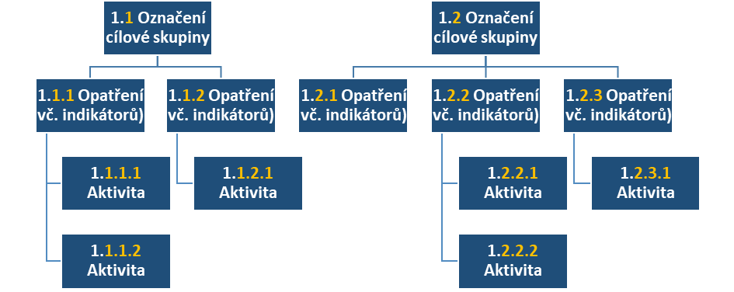
Struktura akčního plánu OPZ+
Notes:
Akční plán vychází z identifikace cílové skupiny (část 1 akčního plánu OPZ+)
Na řešení problémů cílových skupin navazuje opatření – číslo opatření v sobě zahrnuje označení cílové skupiny (1, 2, 3..)
Opatření je možné řešit více aktivitami, proto číslo aktivity v sobě zahrnuje číslo cílové skupiny i číslo opatření.
Ve vyhodnocení akčního plánu OPZ+ doporučujeme uvádět shodná čísla v Akčním plánem. (uvést lze zároveň i více čísel opatření či aktivit pokud to vyhodnocení realizace Akčního plánu zjednoduší)

Slide 6
Struktura vyhodnocení akčního plánu OPZ+
Notes:
V rámci vyhodnocení bude vhodné číslo opatření označit dvěma číslicemi, aktivitu pak třemi. Oproti Akčnímu plánu OPZ+ dojde k vynechání 1 na začátku.
Tím se zachová návaznost na původně předložený akční plán OPZ+.
Ideálně pokud se tabulka monitoringu v rámci hodnocen opatření objeví k daným aktivitám pouze 1 x. Je tedy možné slučovat cílové skupiny a stejně tak i opatření, aby se dosáhlo přehlednějšího uspořádání vyhodnocení.

Slide 7
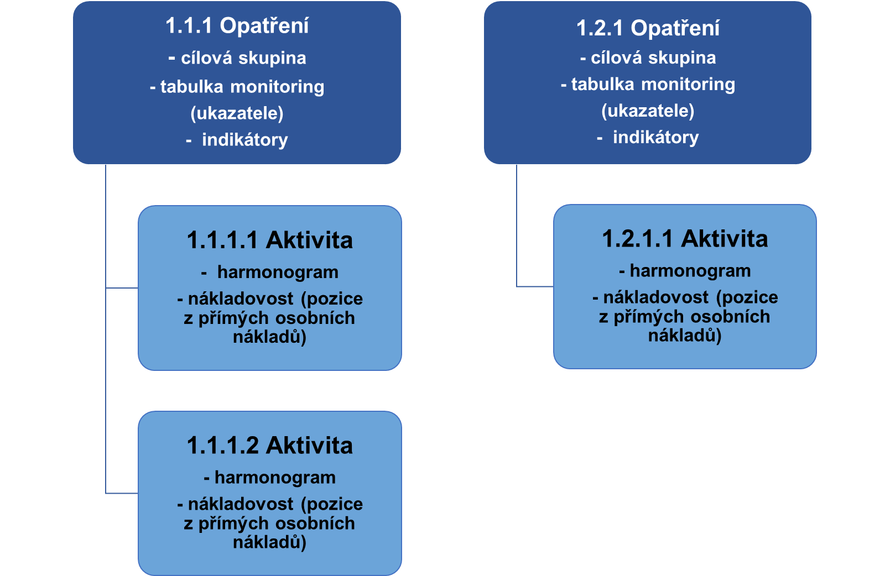
Struktura vyhodnocení akčního plánu OPZ+

Slide 8
vyhodnocení Akčního plánu
?
Notes:
Komentář by měl být přiměřeně podrobný a konkrétní. Jedná se o shrnutí zásadních informací, ze kterých by mělo být zřejmé, jak konkrétně realizace KA přispívá k plnění cílů daného opatření AP, jaký je dosavadní přínos KA ve vztahu k dané CS, zda daná aktivita prokazatelně cílí na řešení potřeb CS (členů komunity), tj, že se u osob z CS podařilo vyřešit situaci, či nastartovat pozitivní změnu a jaké metody/techniky pro vyhodnocení aktivit využíváte. Cílem je vyhodnotit úspěšnost realizace KA, vhodnost nastavení aktivit , zájem ze strany CS a zdůvodnit potřebnost navazující podpory pro danou CS i po ukončení realizace projektu (detailní popis situace v území, ze kterého bude zřejmý vývoj situace dané CS v území bude součástí navazujícího projektu a bude předmětem hodnocení potřebnosti navazujícího projektu). Příjemce při zpracování Vyhodnocení AP vychází z údajů uvedených v doposud schválených ZoR, vč. průběžného monitoringu. Cílem proto není opakovat detailní údaje uvedené v ZoR, ale na jejich základě shrnout zásadní informace ohledně pokroku při realizaci KA tj. jaké hlavní výsledky aktivit sledujete, co se dařilo/nedařilo, jak jste na to reagovali (úprava aktivit/rozpočtu/harmonogramu atd.), zda chcete/nechcete v realizaci aktivit pokračovat, v jaké podobě a odůvodnit proč.

Slide 9
vyhodnocení Akčního plánu
Opatření: vyhodnocení přínosu realizovaných opatření pro každou CS
Indikátory: vyhodnocení naplnění cílových hodnot indikátorů pro dané opatření
Aktivity: vyhodnocení realizace jednotlivých aktivit, jak je plněn harmonogram a nákladovost a jak se osvědčil způsob realizace
Vyhodnocení animační činnosti MAS v průběhu realizace akčního plánu: popis a zhodnocení vč. neúspěchů a překážek dílčích animačních aktivit MAS
Notes:
Komentář by měl být přiměřeně podrobný a konkrétní. Jedná se o shrnutí zásadních informací, ze kterých by mělo být zřejmé, jak konkrétně realizace KA přispívá k plnění cílů daného opatření AP, jaký je dosavadní přínos KA ve vztahu k dané CS, zda daná aktivita prokazatelně cílí na řešení potřeb CS (členů komunity), tj, že se u osob z CS podařilo vyřešit situaci, či nastartovat pozitivní změnu a jaké metody/techniky pro vyhodnocení aktivit využíváte. Cílem je vyhodnotit úspěšnost realizace KA, vhodnost nastavení aktivit , zájem ze strany CS a zdůvodnit potřebnost navazující podpory pro danou CS i po ukončení realizace projektu (detailní popis situace v území, ze kterého bude zřejmý vývoj situace dané CS v území bude součástí navazujícího projektu a bude předmětem hodnocení potřebnosti navazujícího projektu). Příjemce při zpracování Vyhodnocení AP vychází z údajů uvedených v doposud schválených ZoR, vč. průběžného monitoringu. Cílem proto není opakovat detailní údaje uvedené v ZoR, ale na jejich základě shrnout zásadní informace ohledně pokroku při realizaci KA tj. jaké hlavní výsledky aktivit sledujete, co se dařilo/nedařilo, jak jste na to reagovali (úprava aktivit/rozpočtu/harmonogramu atd.), zda chcete/nechcete v realizaci aktivit pokračovat, v jaké podobě a odůvodnit proč.

Slide 10
Opatření
Vyhodnocení efektu a dopadu realizovaných projektů pro území/pro danou CS
Změna, která byla u CS nastartována či které bylo u CS dosaženo (statistika, popis evidence, predikce plnění ukazatelů)
Jak vyhodnocení proběhlo - zda se sešel realizační tým, zda probíhali skupinové/individuální rozhovory, z jakých podkladů jste vycházeli apod.
Cílem je odpovědět si na otázku, jaký je dosavadní efekt intervence na jednotlivé CS, pro koho jsou intervence užitečné a jaké potřeby je nutné nadále řešit v rámci navazující podpory
Notes:
Obecně se jedná o zlepšení nepříznivé životní situace osob z cílových skupin, zvýšení jejich informovanosti o možnostech řešení jejich problémů, zvýšení samostatnosti při řešení jejich problémů, zvýšení jejich zapojení do komunity, na trh práce a do společnosti atp. Pro každou oblast aktivit by tedy měla být jasná odpověď na otázku: jaký je efekt intervence na situaci a pro koho jsou intervence užitečné?
jak vyhodnocení proběhlo - zda se sešel realizační tým, zda probíhali skupinové/individuální rozhovory, z jakých podkladů jste vycházeli apod.
vykazované hodnoty opíraly o průkaznou evidenci vedenou příjemcem (nebo partnerem).
statistika, u kolika osob se v daných oblastech zlepšila situace klienta, popis evidence podpořených osob a vyhodnocování pokroku, komentář k dosaženému přírůstku v daném sledovaném období v návaznosti na průběh aktivit a k předpokládané cílové hodnotě po ukončení projektu, z kolika procent se daří cílovou hodnotu plnit a jaká je predikce plnění ukazatele pro další sledované období

Slide 11
Indikátory
Jak se daří plnit cílové hodnoty indikátorů projektu/opatření AP ve vztahu k čerpání
Výhled plnění indikátorů ke konci realizace projektu
Povinnost splnit min. 75 % cílových hodnot indikátorů. V případě neplnění popište zdůvodnění a navrhovaný způsob řešení
Indikátor | Cílová hodnota AP | Cílová hodnota 1. projektu MAS | Dosažená hodnota k datu vyhodnocení | Cílová hodnota 2. navazujícího projektu MAS | Odhad plnění indikátorů za oba projekty MAS (v %) k cílové hodnotě AP (min. 75 %)p
600 000
670 102
670 021
670 031

Slide 12
Aktivity
Vyhodnocení realizace aktivit z „technického“ hlediska, tj. jak vhodně/nevhodně byly aktivity nastaveny
Způsob provedení aktivit (forma, obsah apod.),z působ práce s CS, plnění harmonogramu, způsob zapojení členů RT (vč. provedených změn)
Plnění výstupů aktivit vč. evidence (prezenční listiny, zápisy z jednání apod.)
Zapojení partnerů, případně dodavatelů do realizace projektu - jak se vám spolupráce osvědčila/neosvědčila
Vyhodnocení nákladovosti aktivit a průběhu čerpání
Vyhodnocení personálního zajištění, vč. provedených změn
Notes:
Vyhodnocení dosavadní realizace aktivit – tj. popište stručně dosavadní průběh realizace KA a uveďte, jak vhodně/nevhodně byla zvolena forma a způsob provedení KA, popište dosavadní plnění výstupů KA (realizované programy/služby, vzdělávání, komunitní aktivity apod.) vč. evidence realizovaných aktivit, vyhodnocení způsobu práce s CS/komunitou, plnění harmonogramu, zdůvodnění provedených změn ve způsobu realizace aktivit apod. Vyjádřete se i k zapojení partnerů, případně dodavatelů do realizace projektu - jak se vám spolupráce osvědčila/neosvědčila, jak jste řešili situaci v případě odstoupení partnera apod.
Vyhodnocení dosavadní nákladovosti KA a průběžného čerpání rozpočtu – procento čerpání rozpočtu vs. procento plnění indikátorů (počtu podpořených osob), zdůvodnění pomalejšího/rychlejšího čerpání a plnění indikátorů oproti schválené Žádosti a odhad plnění čerpání rozpočtu a indikátorů do konce realizace projektu, popis provedených změny rozpočtu atd.
Vyhodnocení personálního zajištění KA (vč. výše úvazků) – bylo vhodně nastaveno? Popis a zdůvodnění případných změn personálního zajištění a způsobu zapojení členů RT do realizace aktivit.

Slide 13
Vyhodnocení animační činnosti MAS
?
Notes:
- Výčet oslovených a spolupracujících organizací a oblasti a formy spolupráce s nimi
- Počet a zaměření setkání/pracovních jednání, workshopů, seminářů, kulatých stolů, konferencí apod.
- Počet a lokace akcí pro veřejnost (např. osvětové akce apod.)
- Počet a zaměření vytvořených pracovních skupin, sítí či platforem nebo počet a zaměření stávajících pracovních skupin či sítí, do kterých se MAS zapojila
- Poradenská činnost MAS
- Koordinační činnost MAS
- Publikační a propagační činnost MAS
- Vzdělávací činnost MAS
- Podpora inovací, přenos dobrých praxí (stáže, exkurze, spolupráce s akademickou sférou apod.)
apod.
Ideálně odlišení činností organizovaných MAS od činností, do kterých byla MAS zapojena
Lze vycházet z materiálu Tvář MAS - „ROZSAH ČINNOSTÍ MÍSTNÍCH AKČNÍCH SKUPIN JE ŠIROKÝ, PŘEKRAČUJÍCÍ RÁMEC DOTAČNÍ PODPORY LOKÁLNÍM PROJEKTŮM“ – jde o katalog animačních činností vydaný v roce 2021 NS MAS

Slide 14
Vyhodnocení animační činnosti MAS
Popis a zhodnocení proběhlých animačních aktivit v rámci realizace daného AP
Plán animačních aktivit pro podporu realizace navazujícího projektu
Notes:
- Výčet oslovených a spolupracujících organizací a oblasti a formy spolupráce s nimi
- Počet a zaměření setkání/pracovních jednání, workshopů, seminářů, kulatých stolů, konferencí apod.
- Počet a lokace akcí pro veřejnost (např. osvětové akce apod.)
- Počet a zaměření vytvořených pracovních skupin, sítí či platforem nebo počet a zaměření stávajících pracovních skupin či sítí, do kterých se MAS zapojila
- Poradenská činnost MAS
- Koordinační činnost MAS
- Publikační a propagační činnost MAS
- Vzdělávací činnost MAS
- Podpora inovací, přenos dobrých praxí (stáže, exkurze, spolupráce s akademickou sférou apod.)
apod.
Ideálně odlišení činností organizovaných MAS od činností, do kterých byla MAS zapojena
Lze vycházet z materiálu Tvář MAS - „ROZSAH ČINNOSTÍ MÍSTNÍCH AKČNÍCH SKUPIN JE ŠIROKÝ, PŘEKRAČUJÍCÍ RÁMEC DOTAČNÍ PODPORY LOKÁLNÍM PROJEKTŮM“ – jde o katalog animačních činností vydaný v roce 2021 NS MAS

Slide 15
Děkujeme za pozornost Za odd. projektů CLLD a ITI Ing. Renáta Kučerová – renata.kucerova@mpsv.cz Mgr. Aneta Jeráčková – aneta.jerackova@mpsv.cz Mgr. Gabriela Melková – gabriela.melkova@mpsv.cz Ing. Lucie Trunečková – lucie.truneckova@mpsv.cz

